Slide 1
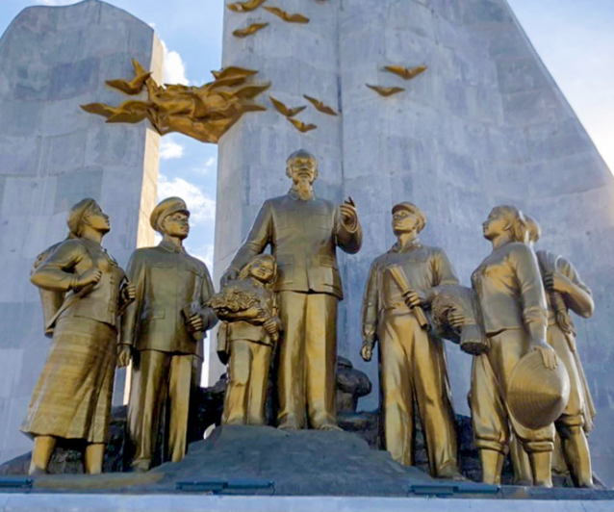
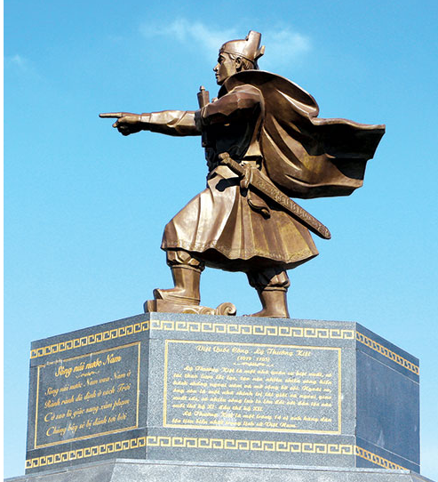
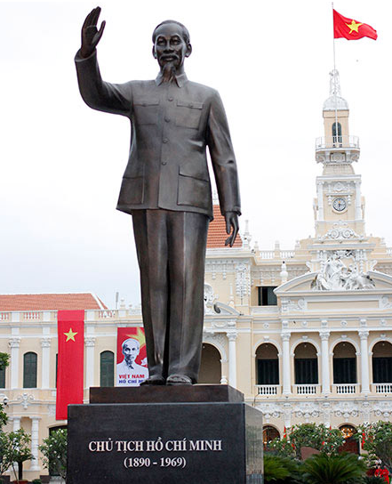
MĨ THUẬT 6
GIÁO VIÊN: BÙI HOÀNG PHONG

Slide 2
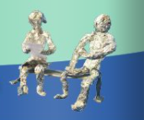
BÀI 2: TẠO HÌNH NHÓM NHÂN VẬT

Slide 3
Funnel
1
Khám phá
2
Sáng tạo
3
Thảo luận
4
Ứng dụng

Slide 4
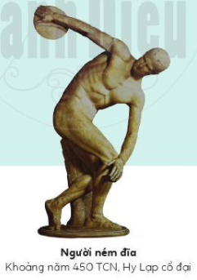
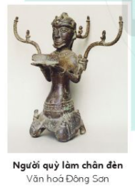
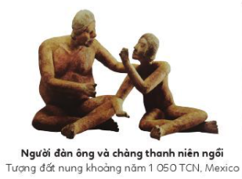
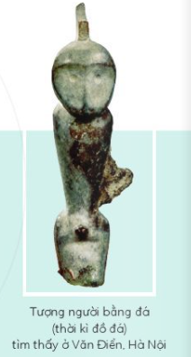
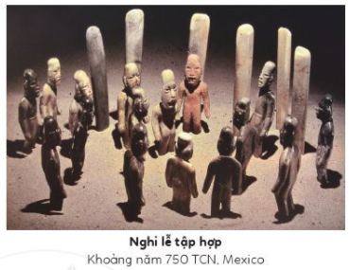
1. Khám phá
Thảo luận theo cặp và quan sát hình để trả lời câu hỏi:
+ Em đã biết bức tượng nào sau đây?
+ Em có nhận xét gì về cách tạo hình nhân vật ?

Slide 5
Đặc điểm cơ bản của tạo hình nhóm nhân vật là: hình dáng, bộ phận, chất liệu tạo thành,... Hình dáng, tỉ lệ, kích thước nhân vật rất đa dạng.
Chú ý những yếu tố nổi bật, tính sáng tạo, nghệ thuật tạo hình đặc trưng cần thể hiện trên sản phẩm.
Ý nghĩa của tạo hình nhóm nhân vật.

Slide 6
Em có biết?
Nghệ thuật điêu khắc tượng hình người thuộc thời kì tiền sử trên thế giới có từ khoảng 25 000 năm trước Công nguyên. Đặc biệt, ngay từ thời Hy Lạp có đại, khoảng thế kỉ V trước Công nguyên, đã xuất hiện những bức tượng chuẩn mực về giải phẫu cơ thể người.
Các nhà khảo có tìm thấy nhiều hiện vật của nghệ thuật cổ đại Việt Nam như: điêu khắc hình người bằng đá,
đất nung, đồng trong các di chỉ khảo cổ từ văn hoá
Hoà Bình, Sa Huỳnh đến thời kì Đông Sơn.

Slide 7
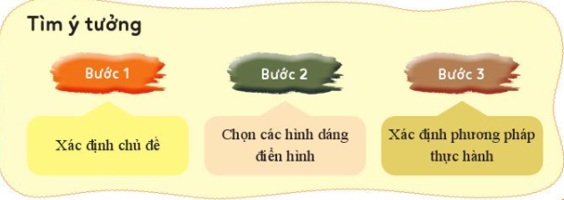
2. Sáng tạo

Slide 8
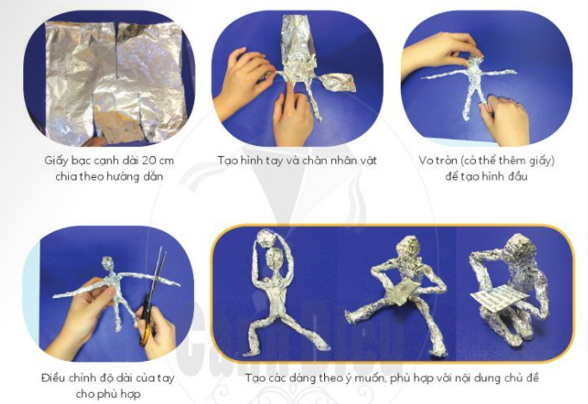
Thực hành
Các bước tạo hình nhân vật bằng giấy bạc:
Bước 1: giấy bạc 20cm chia theo hướng dẫn
Bước 2: tạo hình tay và chân nhân vật
Bước 3: Vo tròn để tạo đầu nhân vật
Bước 4: điều chỉnh độ dài của tay sao cho phù hợp
Bước 5: tạo sáng theo ý muốn và hoàn thiện sản phẩm.

Slide 9
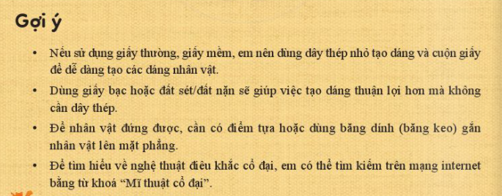
Thực hành
Tạo hình nhóm nhân vật theo các bước và các chất liệu thông dụng, dễ kiểm có thể là: giấy bạc, giấy màu, giấy bọc thức ăn, đất sét, đất nặn,

Slide 10
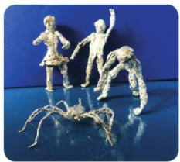
Hãy tạo hình nhân vật và sáng tạo câu chuyện cho sản phẩm của mình?
Yêu cầu:
- Tạo hình ít nhất hai nhân vật kèm các phụ kiện khác
- Xây dựng bố cục theo đề tài tự chọn
- Tóm tắt câu chuyện mà em muốn diễn tả.
- Thời gian: 15 phút

Slide 11
3. Thảo luận
Các nhóm trưng bày sản phẩm và chia sẻ trước lớp:
+ Hình dáng, tư thế của nhân vật, nhóm nhân vật.
+ Chỉ ra chỗ sáng tạo nhất của sản phẩm.
+ Em thích phần trình bày nhóm nhân vật nào nhất, vì sao?

Slide 12
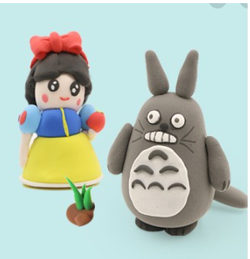
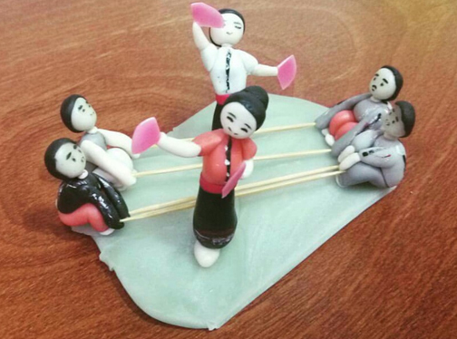
Tạo hình nhân vật bằng đất nặn

Slide 13
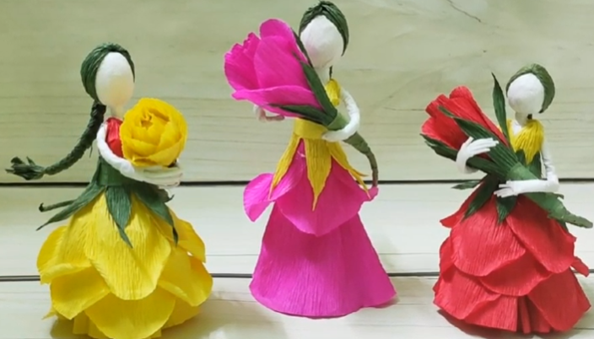
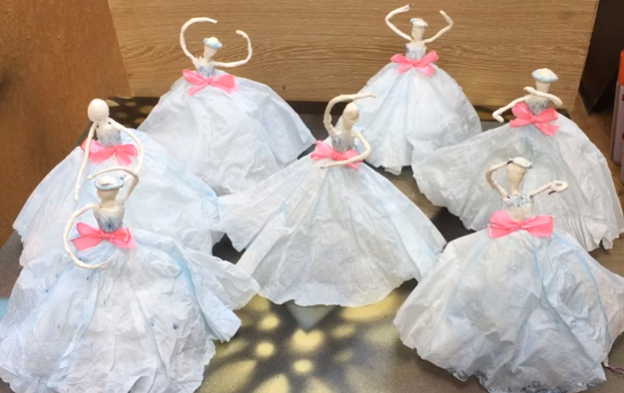
Tạo hình nhân vật bằng dây thép và giấy

Slide 14
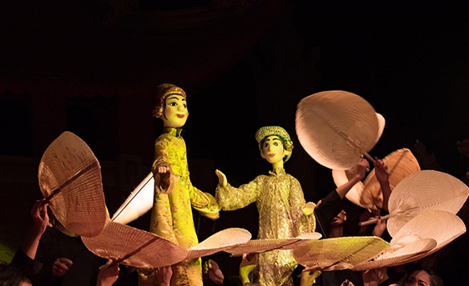
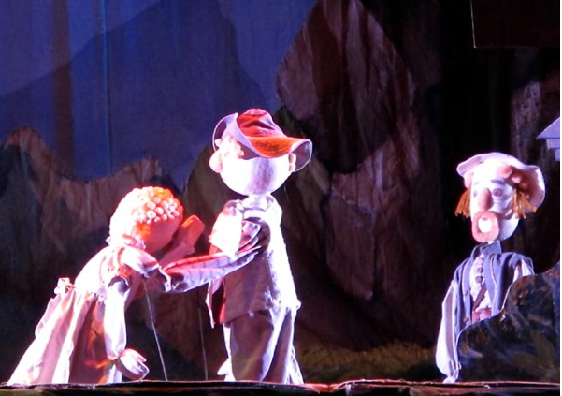
Tạo hình nhân vật trong các tiết mục múa rối

Slide 15
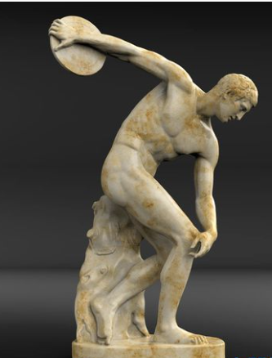
+ Em có thể giới thiệu về một bức tượng thuộc thời kì tiền sử, cổ đại (trên thế giới hoặc ở Việt Nam) mà em biết? + Em có thể giới thiệu về một bức tượng thuộc thời kì tiền sử, cổ đại (trên thế giới hoặc ở Việt Nam) mà em biết?
Tượng Lực sĩ ném đĩa là một bức tượng kinh điển của Hy Lạp cổ đại. Người vận động viên đang thực hiện việc ném đĩa với một dáng vẻ hoàn hảo. Cơ bắp và biểu hiện tập trung của anh tạo ra ấn tượng như một mũi tên đang căng trên dây cung trước khi được thả ra.

Slide 16
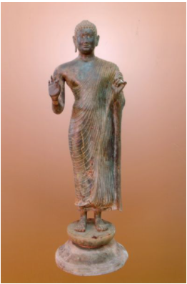
Pho tượng Phật Đồng Dương được phát hiện tại khu vực Đồng Dương (Quảng Nam), tượng Phật Thích Ca Mâu Ni cao 1m22, pho tượng có niên đại thế kỷ thứ III, được xác định là tượng Phật của người Chăm Pa cổ, tượng tạc theo tư thế đứng đang thuyết pháp. Tượng Phật được các nghệ nhân khắc họa với khuôn mặt phúc hậu, đôi mắt sáng đang nhìn vào cõi xa xăm, muốn giải thoát con người khỏi dục vọng trần thế, với một tay tư thế chuyển pháp luân trong dáng điệu bắt ấn, một tay cầm cà sa phủ kín một vai, đôi chân đứng trên bệ sen.

Slide 17
4. Ứng dụng
Hãy sáng tạo các sản phẩm điêu khắc bằng giấy và vật liệu khác để trang trí góc học tập của mình.
Tạo hình một nhóm nhân vật để mô tả lại cốt truyện.

Slide 18
KẾT LUẬN
- Tạo hình nhân vật thông qua ngôn ngữ tạo hình điều khác, các nhân vật được tạo nên từ những chất liệu quen thuộc như giấy bạc, giấy ăn, đất nặn,... Các nhân vật được tạo dáng và đặt trong không gian 3 chiều rất sinh động và hấp dẫn.
- Tác phẩm điều khác nhóm nhân vật ngoài vẻ đẹp về hình khối còn cần nội dung chủ đề cần thể hiện. Để tạo hình nhân vật, có thể đứng vật liệu đơn giản bằng giấy, có thể kết hợp với dây thép và tìm cách để cho nhân vật đứng được.

Slide 19
Hướng dẫn về nhà
Hoàn thiện sản phẩm mĩ thuật: tạo hình nhóm nhân vật và tạo câu chuyện cho
Đọc trước nội dung bài 3

Slide 20
Cảm ơn quý thầy cô và các em đã lắng nghe

